Slide 1
EXTINTORES

Slide 2
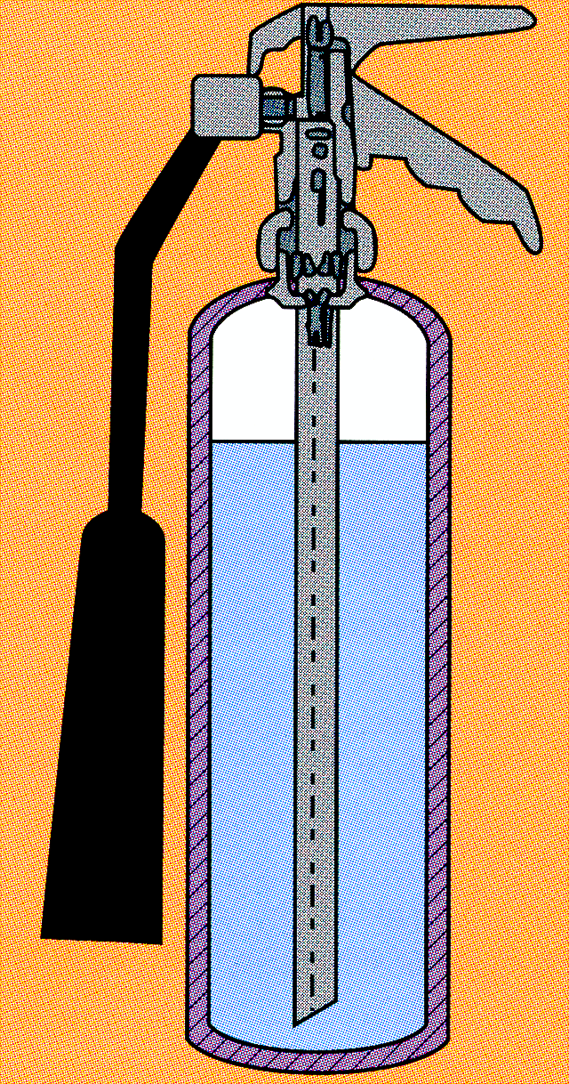
PARTES DE UN EXTINTOR
9
5
3
4
2
TUBO SIFON
MANIJA PARA TRANSPORTE
PALANCA DE DESCARGUE
MANOMETRO
PASADOR DE SEGURIDAD
MANGUERA DE DESCARGUE
BOQUILLA
AGENTE EXTINTOR
SELLO DE SEGURIDAD
6
1
7
8

Slide 3
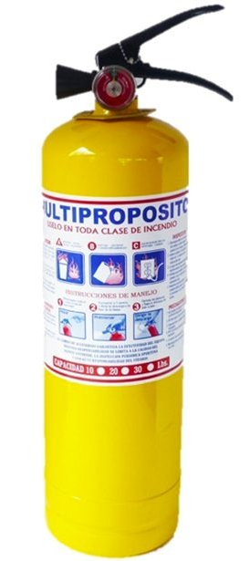
TIPOS DE EXTINTORES
MULTIPROPOSITO (Polvo Químico Seco)
Es el tipo más común y usado en cualquier edificio. Es indicado para fuegos de tipo A, B y C y al ser de polvo evita el riesgo eléctrico. Es el más recomendable para casas, oficinas o cualquier edificio.

Slide 4
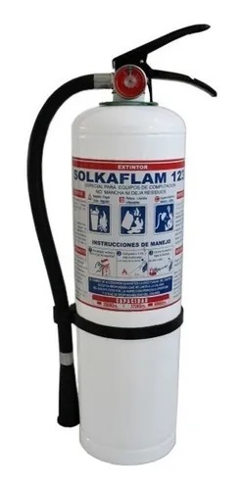
TIPOS DE EXTINTORES
Solkaflam
Extintor ABC con Agente Limpio HCFC (Hidro Cloro Fluor Carbonado) 123, utilizado en fuegos clase A (Madera, Papel, Textiles etc.), fuegos clase B (Derivados del Petróleo) y no es conductor de la electricidad para el operador.

Slide 5
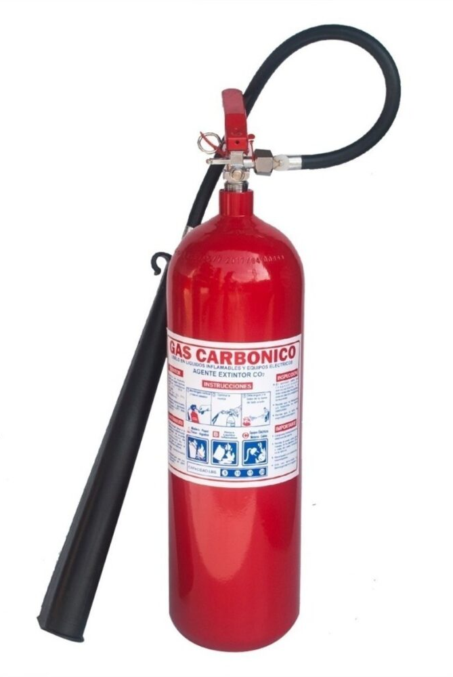
TIPOS DE EXTINTORES
CO2
El extintor de CO2 es apropiado para sofocar incendios de tipo B (líquidos) y C. No es conductor de la electricidad por lo que es muy adecuado para eliminar fuegos donde pueda haber corriente eléctrica

Slide 6
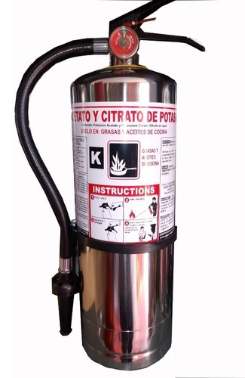
TIPOS DE EXTINTORES
Tipo K
Se define como fuego de clase K a los producidos por aceites y grasas animales o vegetales dentro de los ámbitos de cocinas. … La fina nube vaporizada que sale del extintor, previene que el aceite salpique o salte encendido, atacando solamente la superficie del fuego.

Slide 7
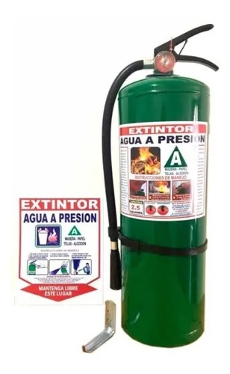
TIPOS DE EXTINTORES
Agua
Extintor de alta calidad con Agua (H2O), para extinguir fuegos Clase A, los cuales abarcan todo material solido que deje ceniza o brasa, tales como cartón, madera, papel, basura. Clase B: líquidos inflamables y combustibles, grasas, pinturas.

Slide 8
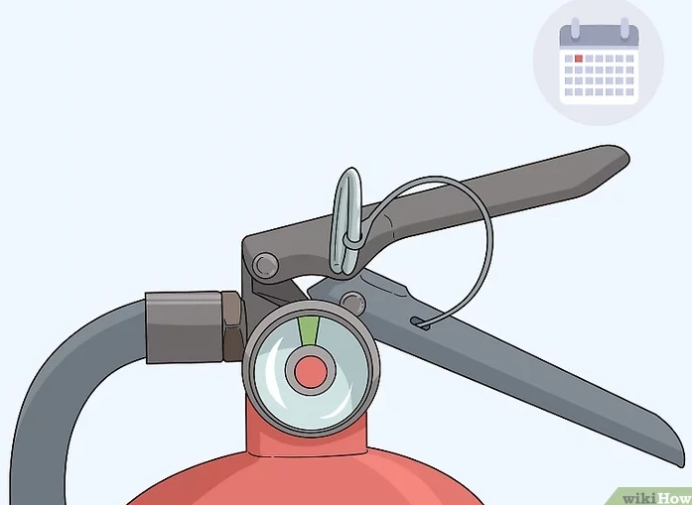
REVIZA EL MANOMETRO
El manómetro está ubicado en la parte superior de la cabeza del extintor y apunta a su presión de aire. Si la aguja cae en algún lugar más allá del área verde marcada en el extintor, contrata a un técnico de incendios para que la revise o la reemplace por una nueva

Slide 9
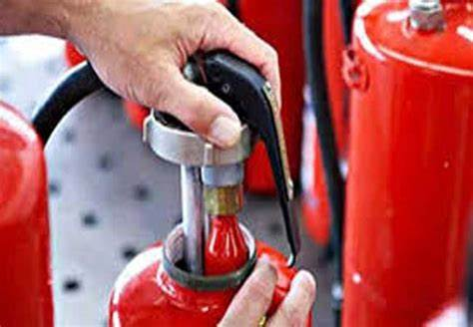
CUANDO SE DEBE RECARGAR UN EXTINTOR
Los extintores deben de recargarse cada cierto tiempo, e inmediatamente después de ser utilizados.
Algo que se sobreentiende, el extintor una vez usado queda sin carga, incluso si el agente extintor no ha sido descargado por completo se debe de cargar y comprobar que tiene el funcionamiento adecuado
Los diferentes tipos de sistemas y de extintores se rigen por el Real Decreto 513/2017 del 22 de mayo para saber cuándo hay que hacer cada revisión, además su fabricante debe indicarlo
Los extintores también pueden necesitar ser examinados internamente o recargados debido a daños u otros factores ambientales que pueden hacer que se despresurice

Slide 10
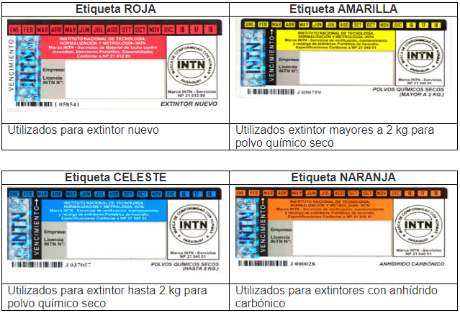
ANILLOS DE SEGURIDAD

Slide 11
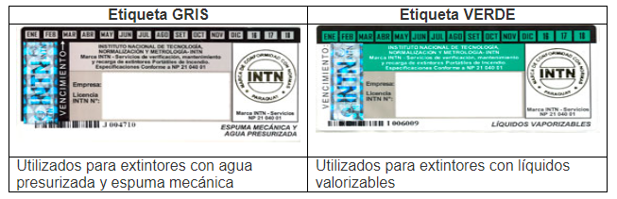
ANILLOS DE SEGURIDAD

Slide 12
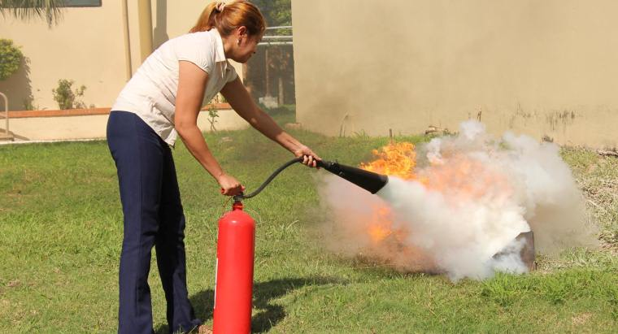
POSICION DE USO
RECUERDA SIEMPRE UBICARTE A UNA DISTANCIA DE 2 METROS DE LA LLAMA Y TENER EL EXTINTOR A 90 GRADOS, POSICION VERTICAL PARA EVITAR QUE PIERDA PRESIONY PUEDA SALIR TODO EL CONTENIDO.

Slide 13
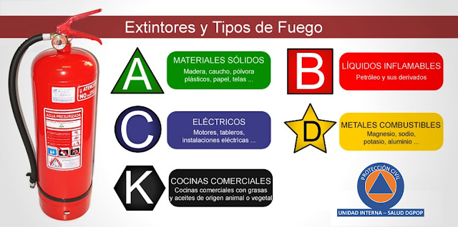
CLASIFICACION DEL FUEGO
Incendios de clase A – materiales combustibles: causados ​​por sólidos inflamables, como madera, papel y tela
Incendios de clase B – líquidos inflamables: como gasolina, trementina o pintura
Incendios de clase C – gases inflamables: como hidrógeno, butano o metano
Incendios de clase D – metales combustibles: productos químicos como magnesio, aluminio o potasio
Incendios de clase F – aceites de cocina: típicamente un fuego de papas fritas

